Slide 1
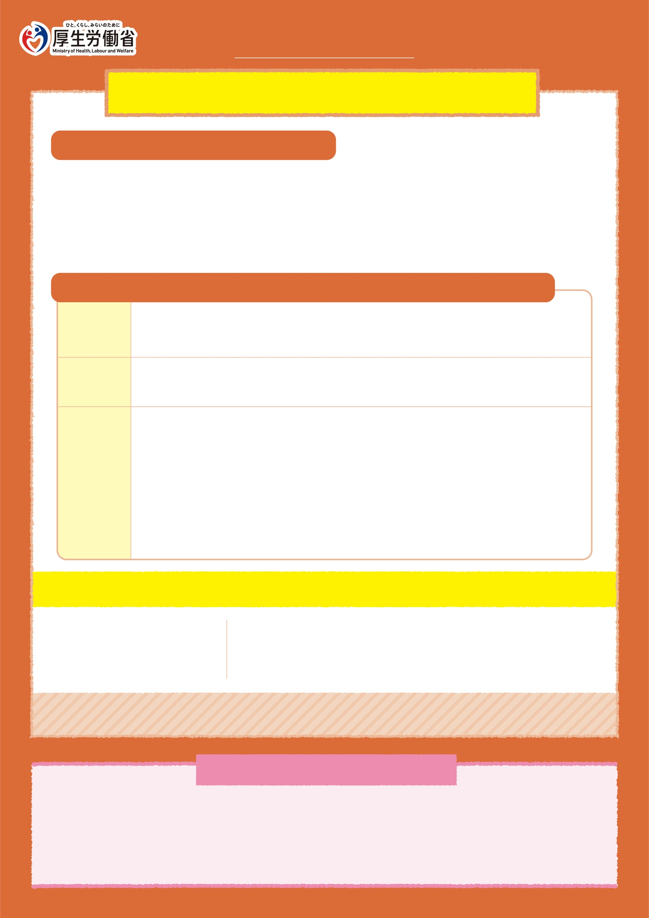
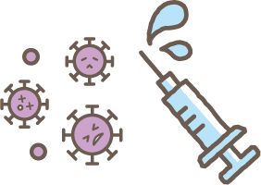
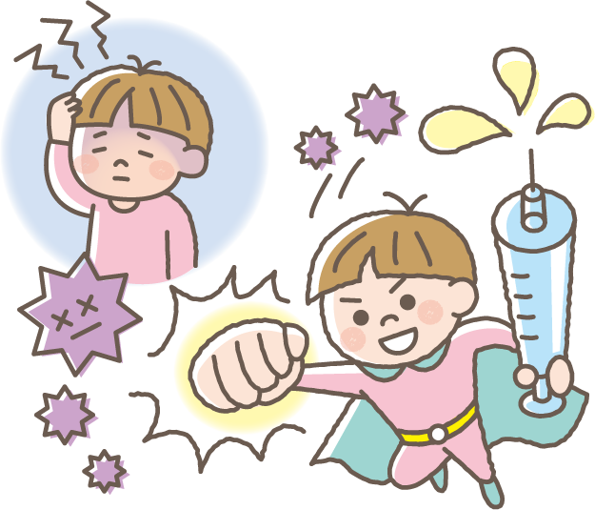
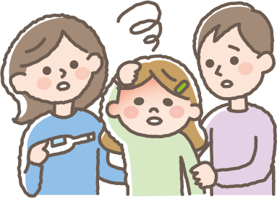
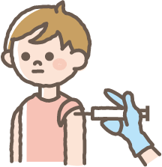
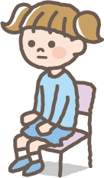
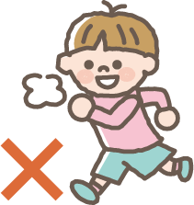
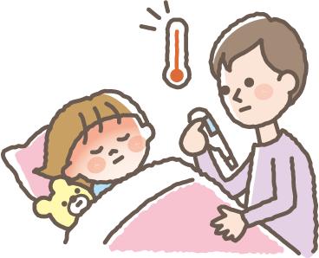
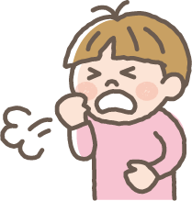
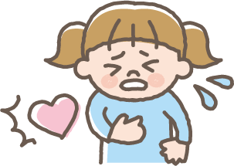
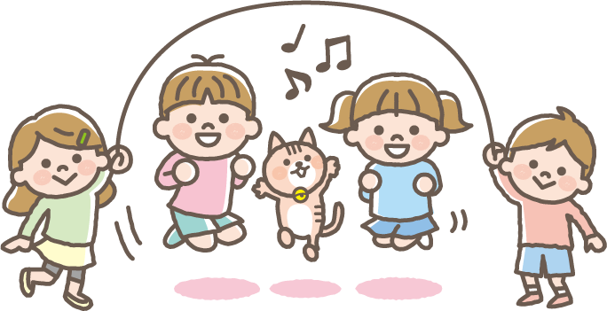
Gửi các bé từ 5 đến 11 tuổi
Ngày 10 tháng 2 năm 2022
ベトナム語
Thông báo về việc tiêm chủng vắc-xin ngừa covid-19
Tại sao lại tiêm vắc-xin ngừa covid-19?
Nếu virus covid-19 xâm nhập vào trong cơ thể người và đồng bọn của chúng tăng lên thì sẽ xảy ra sốt, uể oải, ho, khó thở, đau đầu, thay đổi vị giác, v.v. và sức khỏe cơ thể xấu đi.
Nếu tiêm vắc-xin thì trong cơ thể sẽ có phản ứng chiến đấu với virus covid-19 nên dù virus có xâm nhập vào cơ thể đi nữa, sức khỏe cơ thể cũng khó xấu đi.
Khi tiêm vắc-xin ngừa covid-19, nên chú ý điều gì?
Trước khi tiêm
Khi sốt từ 37,5ºC trở lên, và khi sức khỏe cơ thể xấu, thì không thể tiêm vắc-xin nên hãy cho người trong nhà biết về chuyện đó.
Khi tiêm
Vắc-xin sẽ được tiêm vào gần vai.
Hãy mặc áo dễ để lộ vai để đi tiêm.
◎ Sau khi tiêm vắc-xin, hãy ngồi từ 15 phút trở lên để xem tình trạng sức khỏe.
(Cũng có trường hợp xem tình trạng sức khỏe 30 phút)
◎ Sinh hoạt như bình thường như tắm bồn ofuro vào ngày hôm đó không có vấn đề gì, nhưng hãy tránh vận động mạnh.
◎Khi tiêm vắc-xin thì có thể xuất hiện các triệu chứng sau đây, nhưng như đã biết rằng sau 2, 3 ngày thì sẽ tự nhiên khỏe lại.
Sau khi tiêm
◯Sốt ◯Khó chịu
◯Uể oải ◯Đau bụng
◯Đau đầu
◯Ớn lạnh
Nếu có các triệu chứng như thế này, hãy cho người trong nhà hoặc người lớn ở xung quanh biết.
●Ngay sau khi tiêm
●Ngày tiêm và trong khoảng 4 ngày
◯Ngứa người
◯Ho
◯Sốt ◯Đau đầu ◯Đau ngực ◯Khó thở
◯Uể oải ◯Ớn lạnh ◯Cảm thấy ngực hồi hộp
Hãy tiêm vắc xin này 2 lần, mỗi lần cách nhau 3 tuần.
Điều quan trọng cần tuân theo.
Có nhiều người khác nhau, người tiêm vắc-xin sớm và người có lý do không thể tiêm vắc-xin. Tuyệt đối không được kỳ thị người xung quanh vì lý do họ tiêm hay chưa tiêm vắc-xin.

